Slide 1
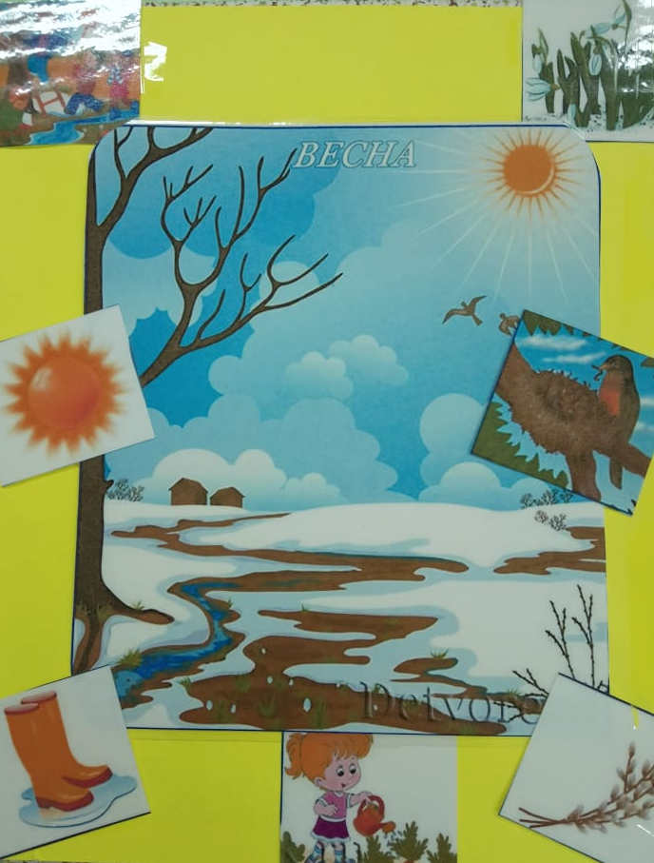
Лэпбук «Весна-Красна» Подготовила: воспитатель первой категории Чернявская И.Ю.

Slide 2
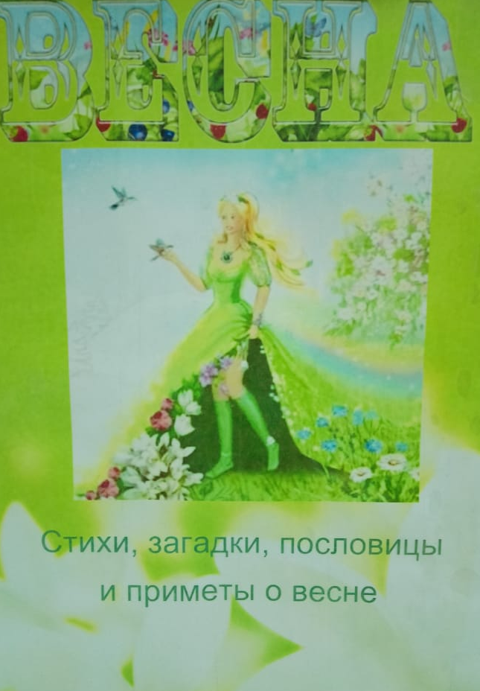
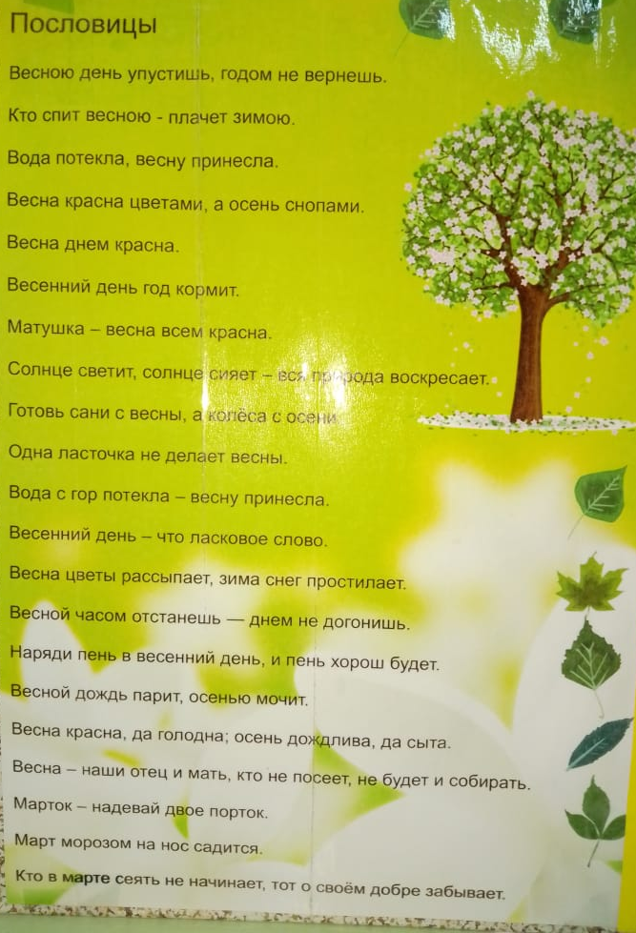

Slide 3
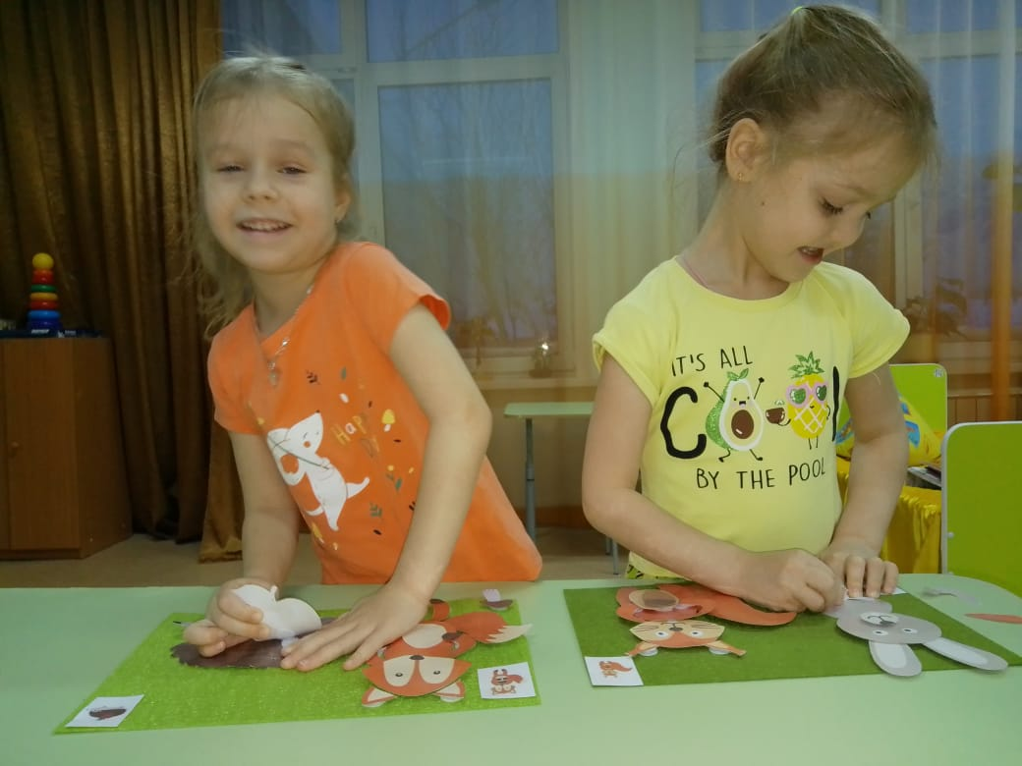

Slide 4
Интерактивная папка-лэпбук «Весна»
Представляю вашему вниманию интерактивную папку лепбук "Весна".
Лэпбук – это обучающая папка, посвященная какой-то одной теме. Секрет лэпбука в его оформлении: здесь уместно использовать разнообразные кармашки, дополнительные развороты, «окошки» и другие интересные варианты оформления. Лэпбук для дошкольников может содержать не только конспект основных знаний по выбранной теме, но и дополнительные логические и творческие задания. Такая «игра» отлично подойдет для одиночного рассматривания или изучения в компании детей. И что самое главное – сделать лэпбук совсем нетрудно, и этот процесс обязательно увлечет и взрослых и детей.
Перед изготовлением лепбука мною были рассмотрены разные варианты выполнения, но я нашла вот такой альтернативный выход и мне показалось, что это прочно, удобно, эстетично, что не мало важно для работы с папкой.

Slide 5
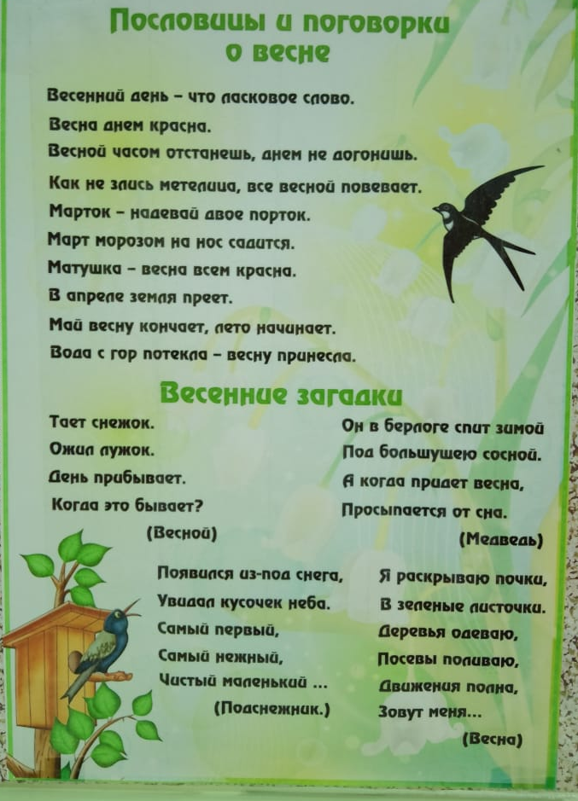
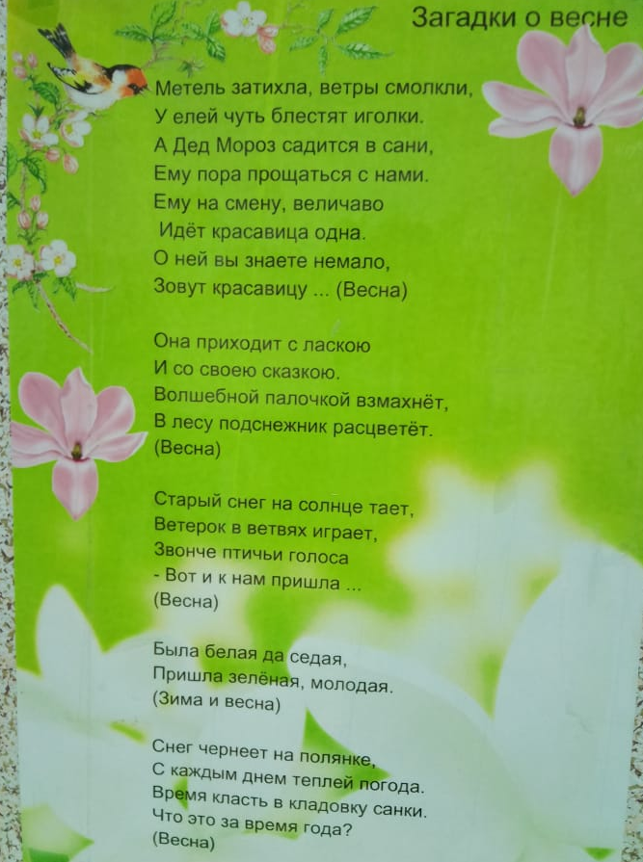

Slide 6
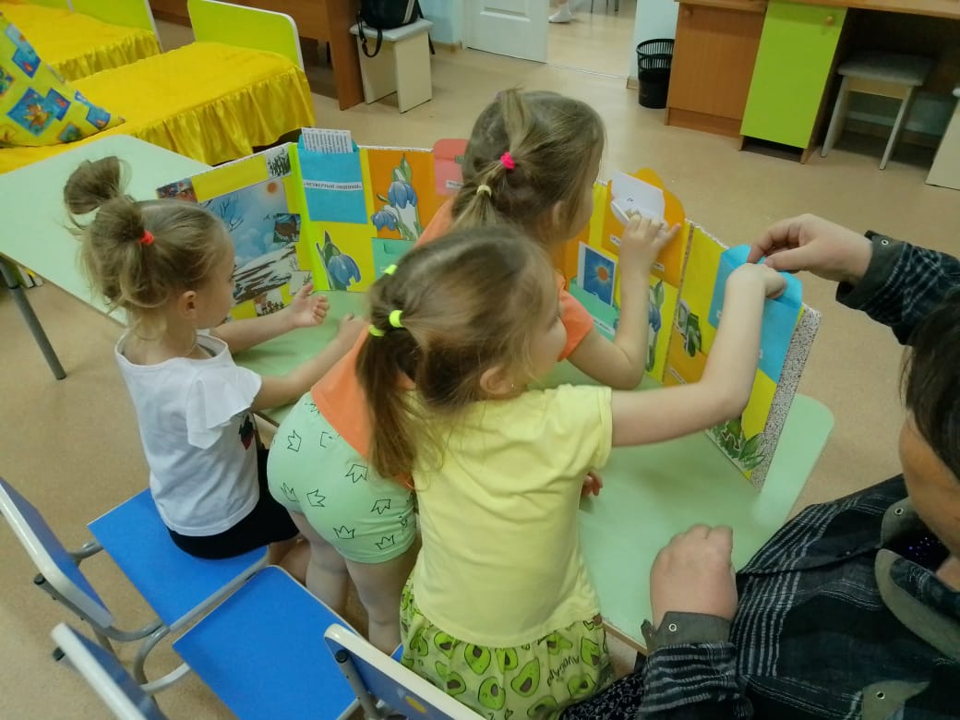
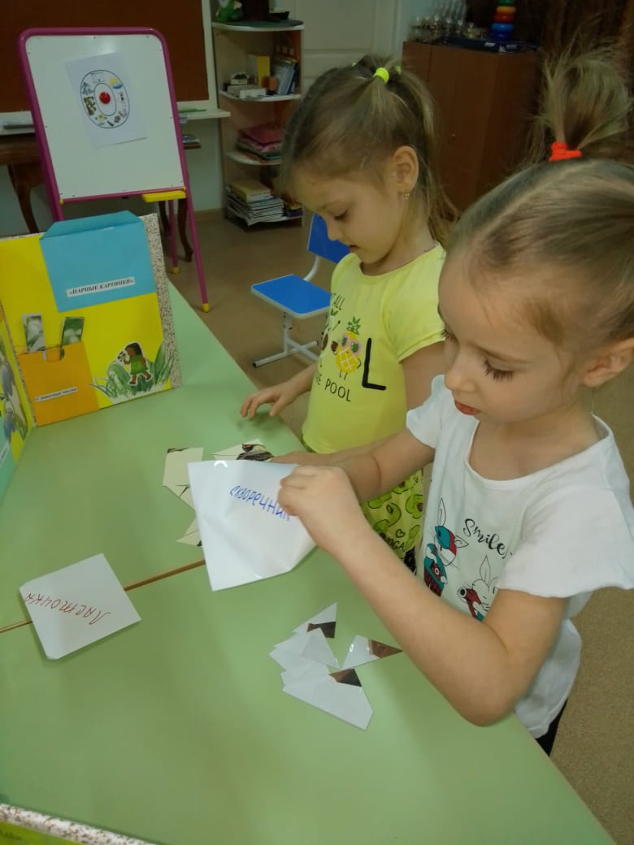
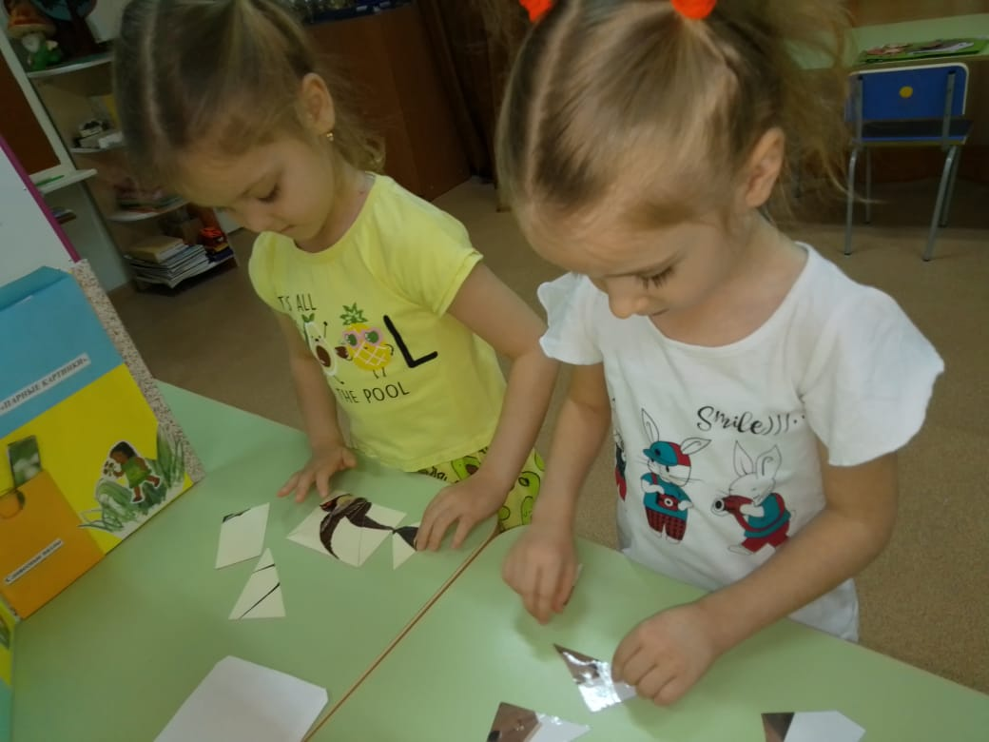
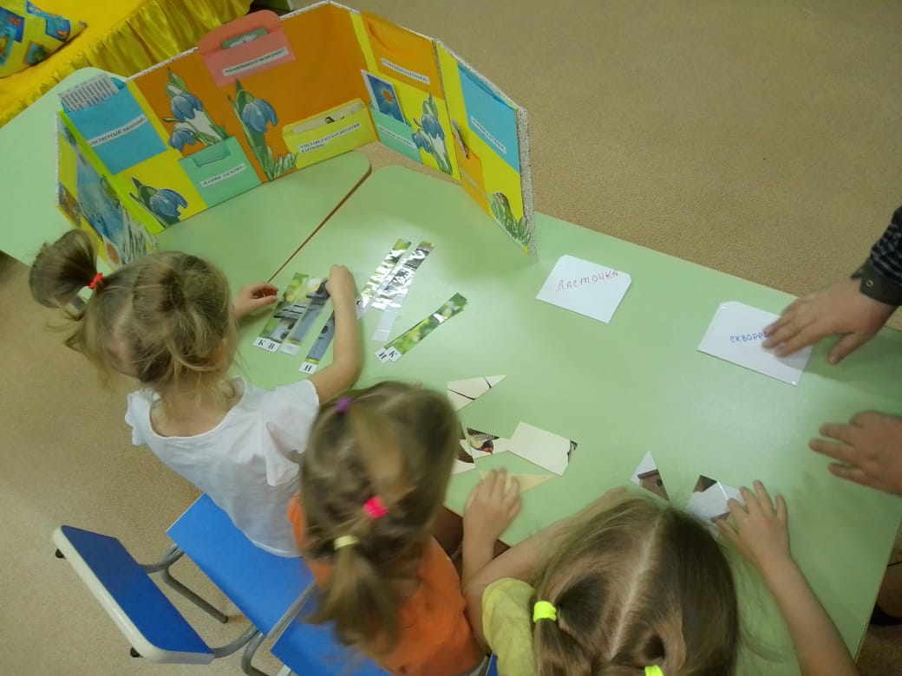

Slide 7
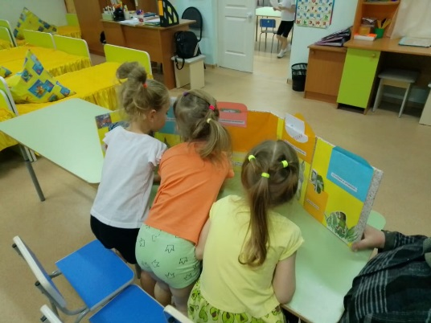
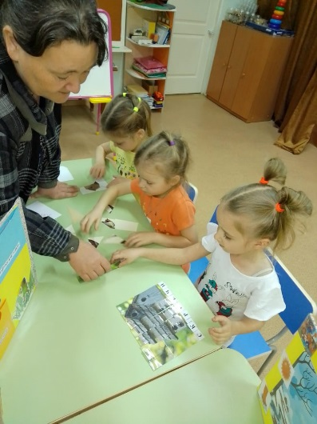
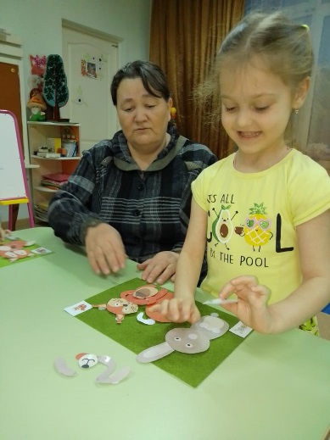
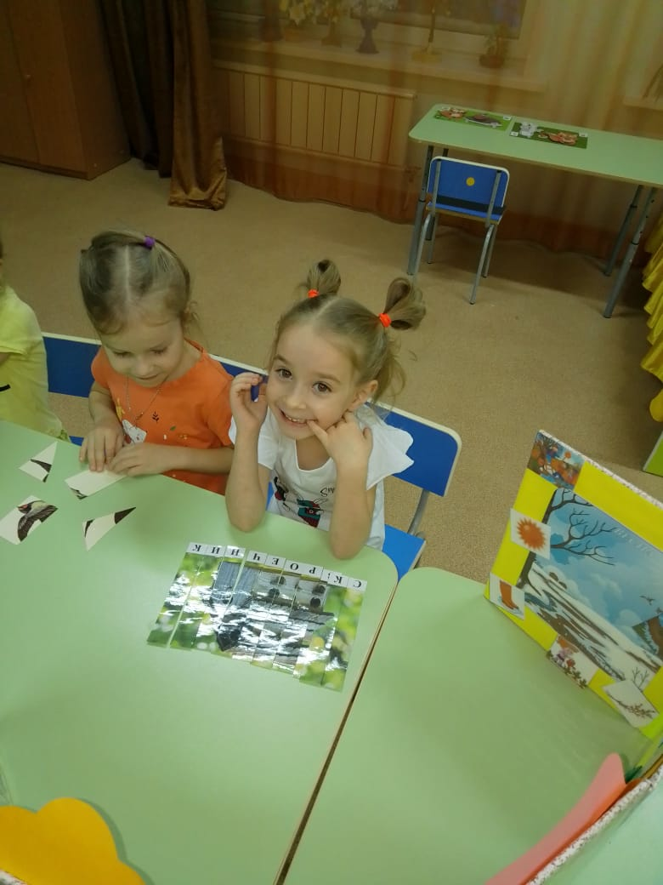
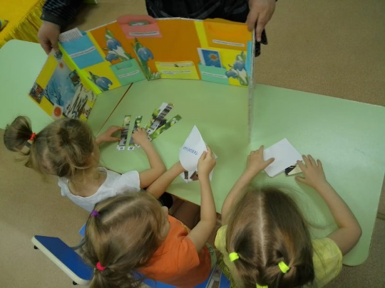
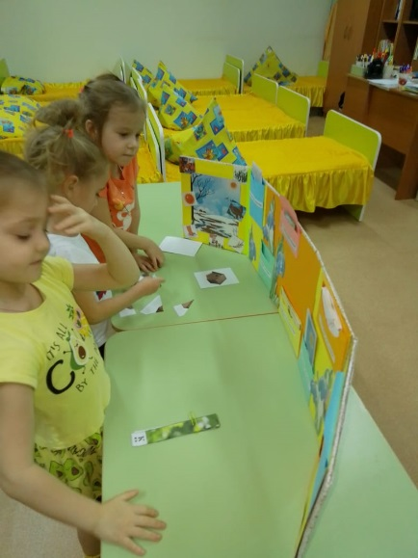
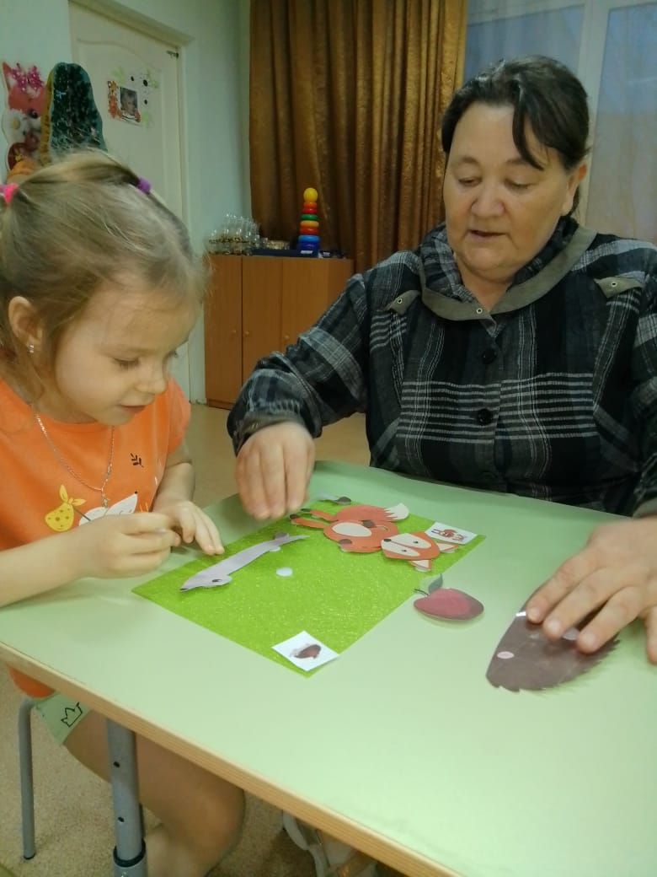
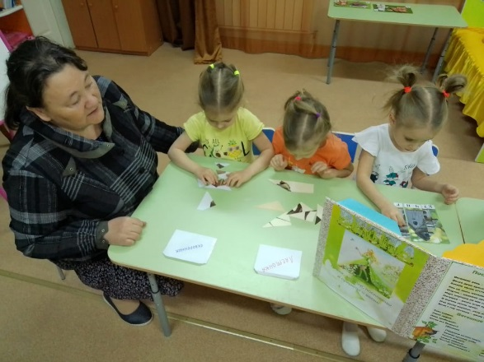
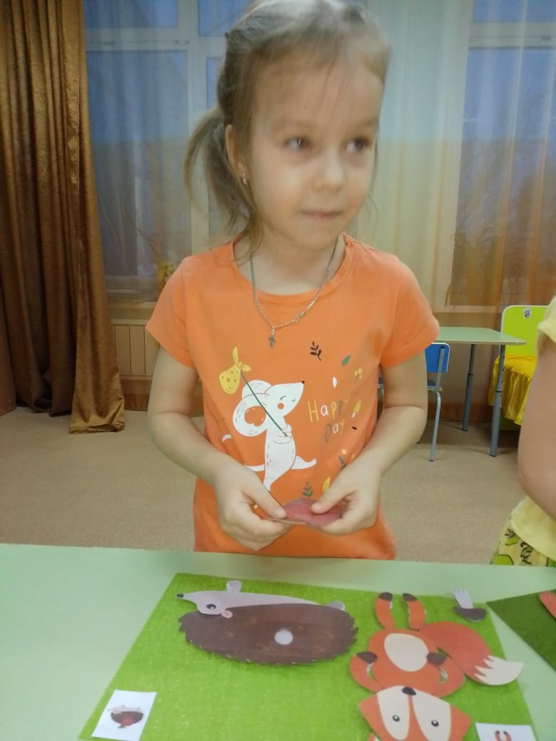

Slide 8
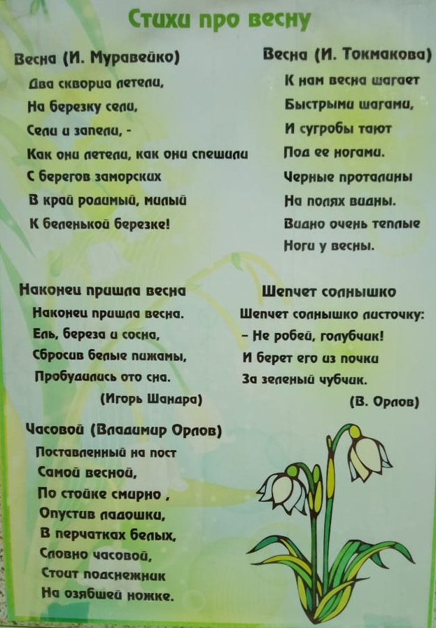
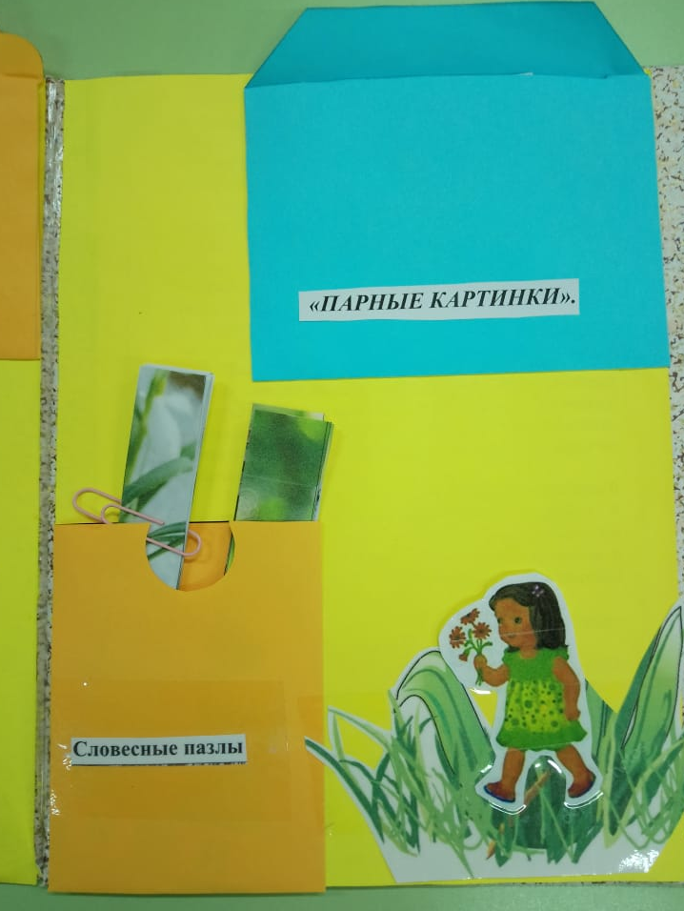

Slide 9
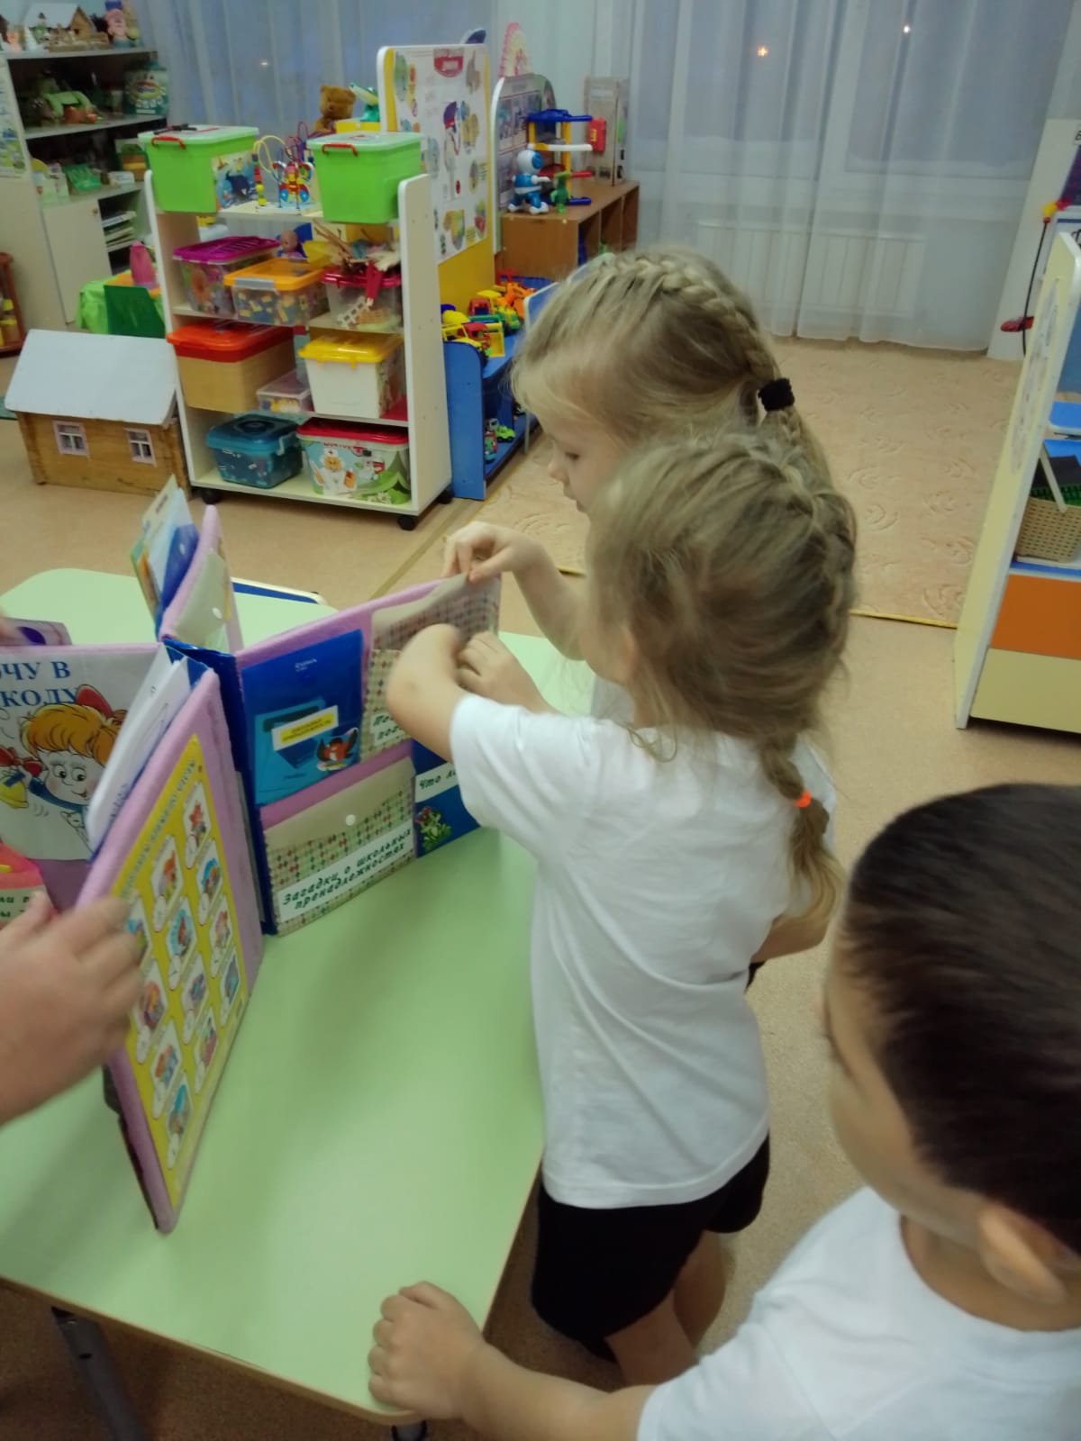

Slide 11
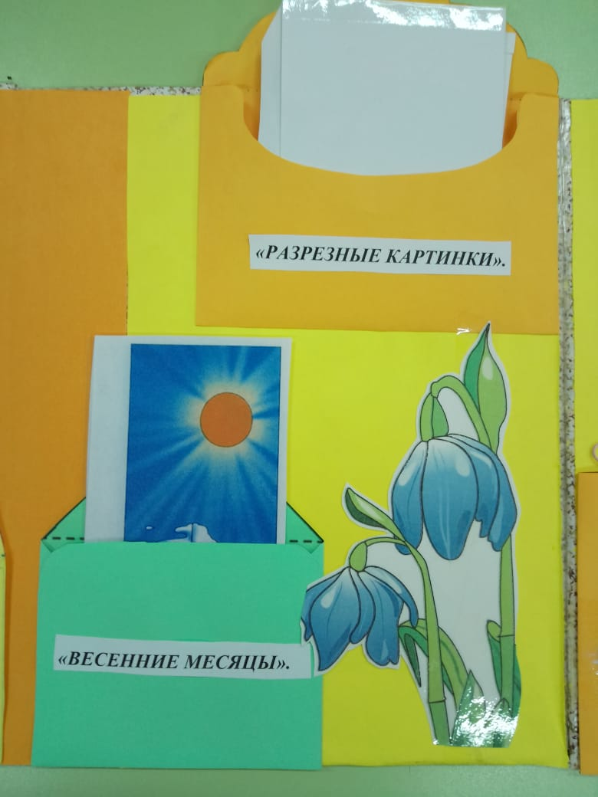

Slide 14
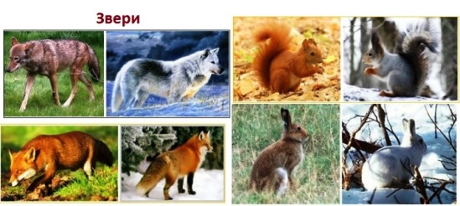

Slide 16
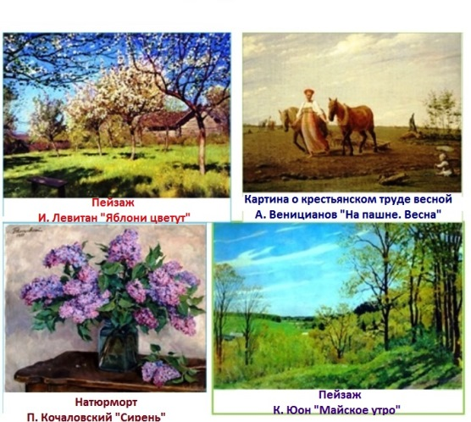

Slide 17
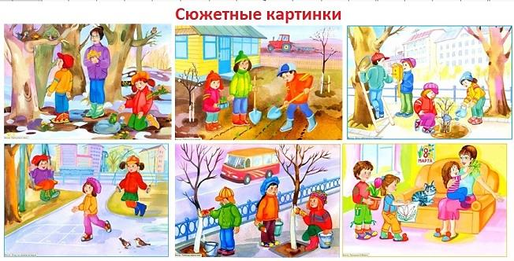

Slide 18
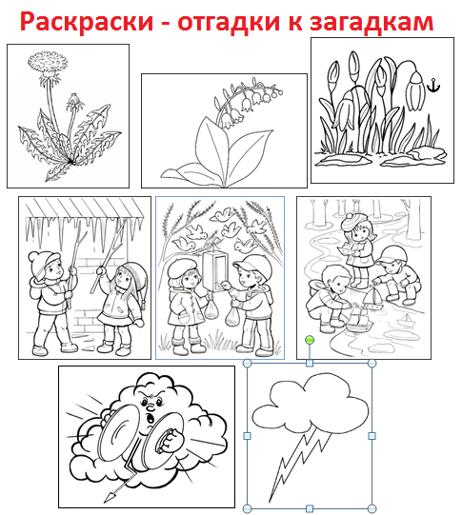

Slide 19
СПАСИБО ЗА ВНИМАНИЕ!

